Slide 1

Объединение Великого Княжества Литовского и Польши в составе Речи Посполитой. Статут ВКЛ 1588 г.

Slide 2
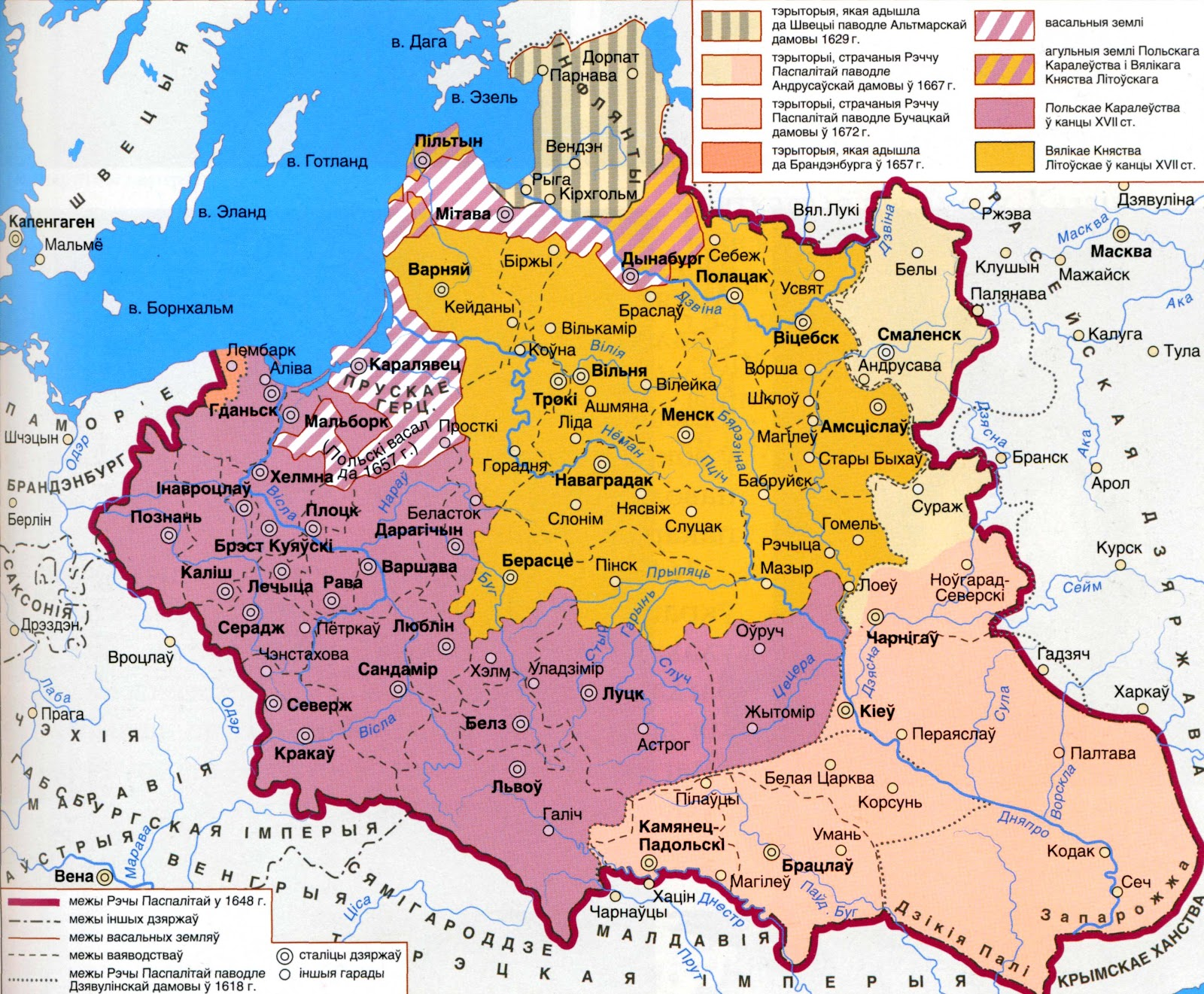
Причины объединения ВКЛ и Польши
Новое Государство под названием Речь Посполитая – то же, что и республика, представляло собой союз ВКЛ и Польского княжества. Он был создан 1 июля 1569 года в результате Люблинской унии и просуществовал до конца XVIII века.
Речь Посполитая в XVIII в.

Slide 3
Причины объединения ВКЛ и Польши
Причины объединения ВКЛ и Польши в составе Речи Посполитой
Тяжелое внешнеполитическое положение ВКЛ в связи с Ливонской войной 1558 – 1583 гг., которую вел за выход к Балтийскому морю московский царь Иван IV. Он считал белорусские земли своей вотчиной и стремился «вернуть» их в состав Московского государства
Стремление господствующего сословия ВКЛ – шляхты – к приобретению шляхетских вольностей, которыми обладало шляхетское сословие в самой Польше, что позволяло ей активно участвовать в политике, обеспечивало право на протест, свободу голоса, неприкосновенность личности и владений
Расчет верхушки католической церкви через Польши, где господствующее положение занимало католичество, расширить влияние католицизма на белорусские земли
Желание польской шляхты подчинить ВКЛ в качестве богатого придатка Польши и получить для себя новые земли и должности

Slide 4
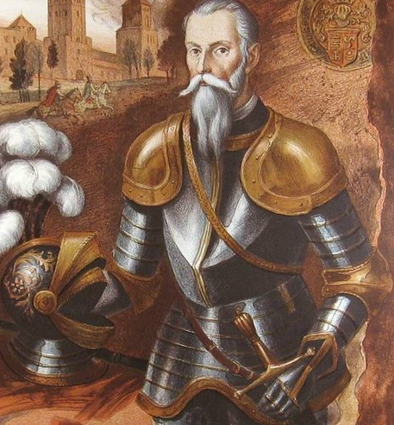
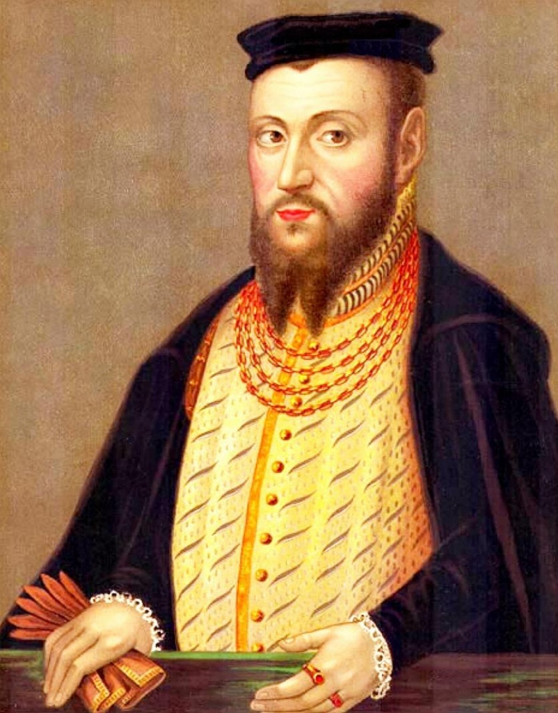
Условия объединения Польши и ВКЛ
Условия объединения Польши и ВКЛ были выработаны на Люблинском сейме, который состоялся в 1569 г. Польская сторона стремилась к инкорпорации ВКЛ в состав Польши, опираясь на католических феодалов и католическую церковь. Делегация ВКЛ во главе с канцлером ВКЛ Николаем Радзивиллом Рыжим выступала за заключение равноправного союза с Польшей. Польской стороне на сейме удалось добиться от Сигизмунда II Августа значительных территориальных уступок.
Николай Радзивилл Рыжий
Сигизмунд II Август

Slide 5
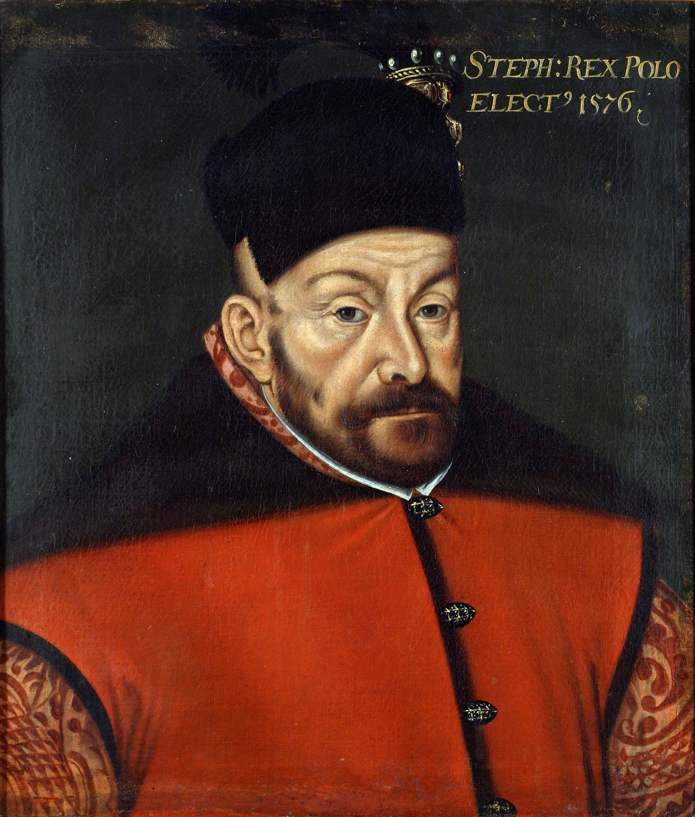
Условия объединения Польши и ВКЛ
ВКЛ было вынуждено принять многие из польских условий объединения двух государств. Высшим общим органом власти становился сейм. Глава союза государств избирался феодалами Польши и ВКЛ. Так, король Речи Посполитой Стефан Баторий был признан шляхтой ВКЛ также и своим великим князем.
Стефан Баторий

Slide 6
Условия, которые сохранялись в ВКЛ и Польше
Административный аппарат
Законодательство, представленное в ВКЛ Статутами
Язык официального делопроизводства
Судебная организация, при которой высшим судебным органом в ВКЛ являлся с 1581 г. Главный трибунал ВКЛ
Войско, основой которого в XVI в. В ВКЛ являлось посполитое рушение – всеобщее ополчение, состоявшее из шляхты и солдат – военнообязанных мужчин, которых выставлял от своих земельных владений каждый шляхтич
Титул, то есть официальные названия государств при существовании общего названия «Речь Посполитая»
Печать с символом государства
Причины объединения ВКЛ и Польши

Slide 7
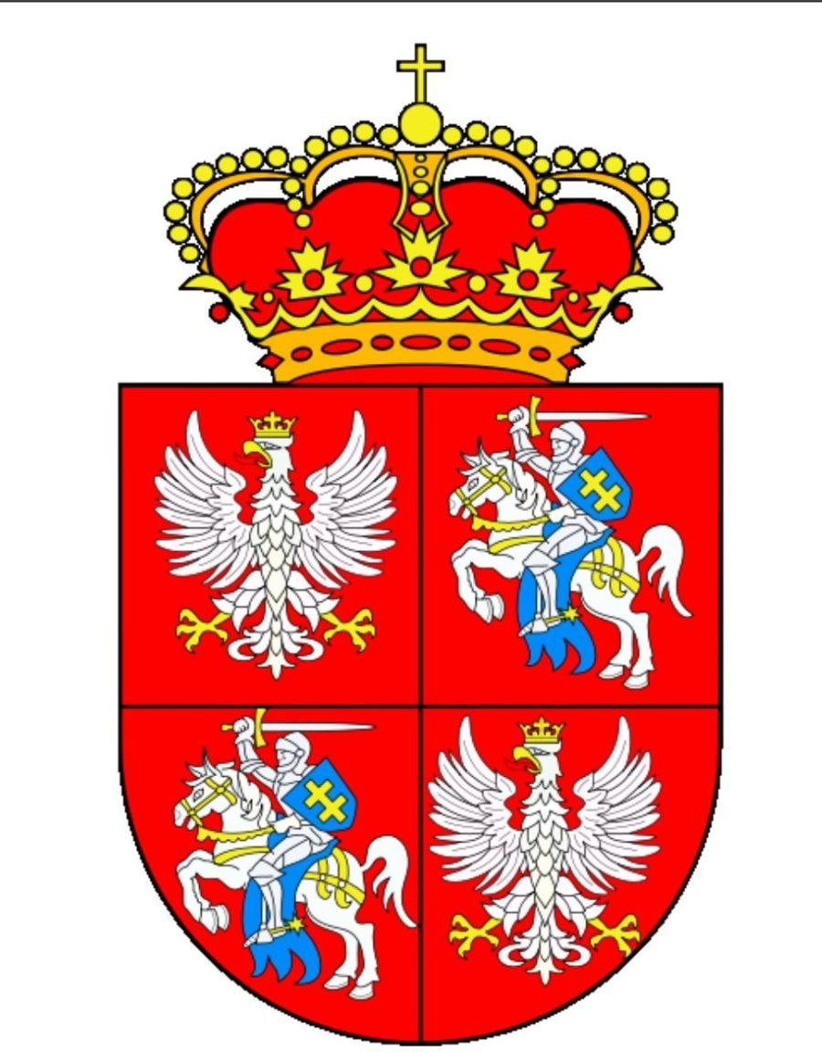
Итоги Люблинской унии
Ряд богатейших земель были включены в состав Польши, из-за чего территория ВКЛ существенно уменьшилась. Итоги Люблинской унии вызвали недовольство большей части магнатов ВКЛ, которым нужно было делить политическую власть с поляками. К тому же согласно унии польская шляхта имела право получать земельные владения в пределах ВКЛ, а шляхта ВКЛ практически утратила такое право в районах, присоединенных к Польскому королевству.
Герб Люблинской унии

Slide 8
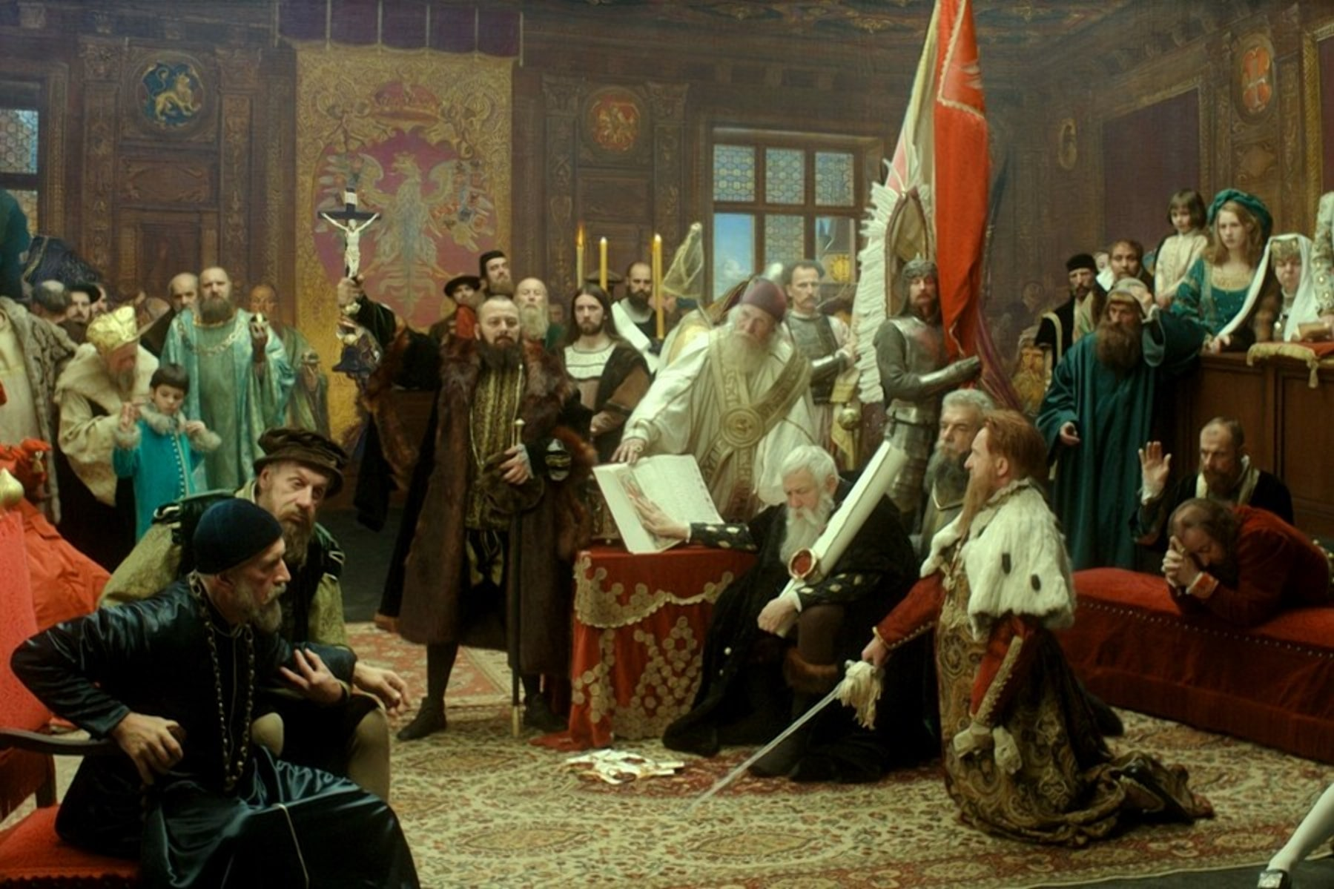
Итоги Люблинской унии
Итоги Люблинской унии проявились в полонизации шляхты ВКЛ через приобщение ее к польским шляхетским вольностям. В 1697 г. Было принято постановление «Уравнение прав», в соответствии с которым шляхта ВКЛ полностью уравнивалась в правах с польской. Шляхте ВКЛ было дано право полного контроля за деятельностью короля, что значительно ограничивало его власть и давало шляхте возможность не подчиняться ему.
Люблинская уния

Slide 9
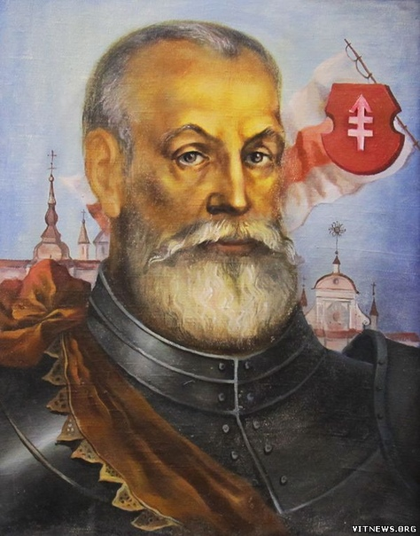
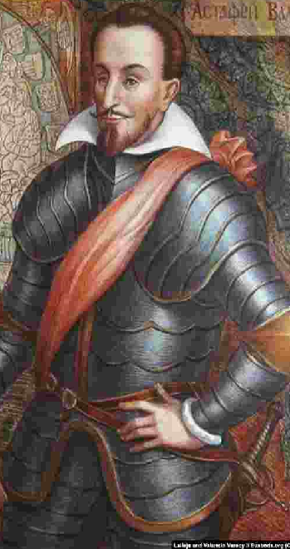
Статут ВКЛ 1588 г.
Принятье третьего Статута ВКЛ 1588 г. Стало воплощением антипольских настроений и борьбы за сохранение самостоятельности ВКЛ. Статут был подготовлен при участии канцлера ВКЛ Астафия Воловича и подканцлера Льва Сапеги. Статут обязывал правительство вернуть отторгнутые от княжества земли, запрещал назначать на государственные должности в ВКЛ и наделять землей «чужеземцев и заграничников», в том числе и поляков.
Лев Сапега
Астафий Волович

